Slide 1
RETAIL INTELLIGENCE
Clustering, Classification & Prédiction des Dépenses
Rahma Ben Ameur — ENIS (GI2)
Atelier Machine Learning . 2025-2026

Slide 2
Plan
1. Introduction et Problématique
2. Vision et Objectifs
Stratégie & Feature Engineering
3. Analyse des résultats et Performance
4. Déploiement
5. Conclusion et Perspectives

Slide 3
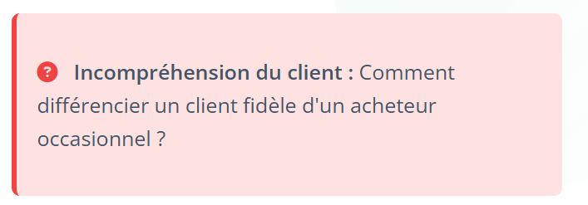
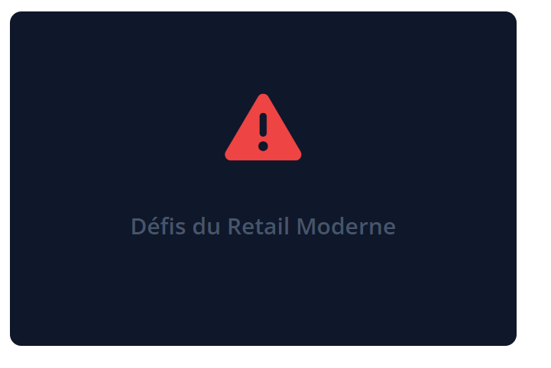
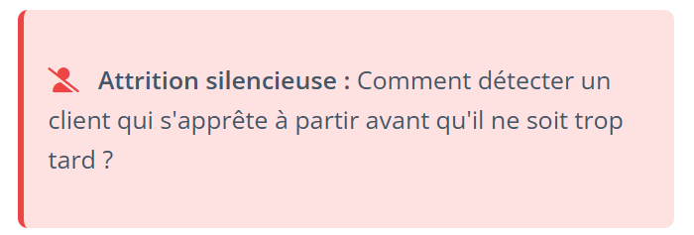
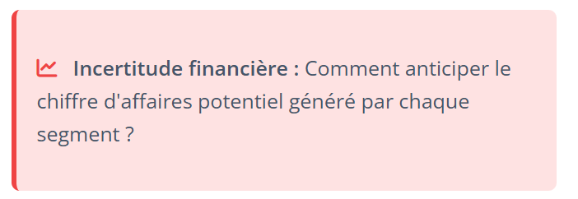
1. Introduction et Problématique
1

Slide 4



Vision & Objectifs
Churn (Classification)
Spending (Régression)
Clustering
2

Slide 5
Vision & Objectifs
Clustering
Churn (Classification)
Spending (Régression)
3

Slide 6
Vision & Objectifs
Clustering
Identifier les profils types (VIP, Acheteurs Volume, Fidèle et à Risque ou nouveau) via clustering K-Means.
4

Slide 7
Vision & Objectifs
Churn (Classification)
Spending (Régression)
Clustering
5

Slide 8
Vision & Objectifs
Churn (Classification)
Anticiper le départ des clients avec un modèle Random Forest.
6

Slide 9
Vision & Objectifs
Spending (Régression)
Clustering
Churn (Classification)
7

Slide 10
Vision & Objectifs
Spending (Régression)
Prédire le potentiel d'achat futur (MonetaryTotal).
8

Slide 11

Vision & Objectifs
Intérêt business pour une entreprise e-commerce
Prédire le churn permet d'activer des campagnes de fidélisation ciblées avant la perte du client, réduisant ainsi l'attrition et préservant le chiffre d'affaires.
Estimer les dépenses futures et segmenter automatiquement la clientèle permet d'allouer le budget marketing aux bons profils avec des offres personnalisées, maximisant ainsi le ROI des actions marketing.
9

Slide 12




Stratégie & Feature Engineering
Prétraitement pour la classification
Nettoyage : Gestion des valeurs manquantes et outliers (Isolation Forest).
Feature selection : Suppression des colonnes redondantes ou non prédictives pour éviter la fuite de données, permettant ainsi une PCA plus efficace et garantissant un modèle qui généralise bien.
PCA (Analyse en Composantes Principales) : Réduction à 10 composantes.
Équilibrage : Utilisation de SMOTE pour la classe minoritaire.
10

Slide 13

Stratégie & Feature Engineering
Prétraitement pour régression
Nettoyage : Traitement des outliers sur la cible (MonetaryTotal) avec clipping au percentile 99.
Feature selection : Sélection uniquement des colonnes numériques.
Standardisation des features : La standardisation met toutes les features sur la même échelle, permettant au modèle de comparer équitablement l'influence réelle de chaque variable sur la prédiction.
Split train/test (80/20)
Transformation logarithmique : rend la distribution des dépenses symétrique, ce qui améliore la stabilité et la performance du modèle de régression.
Log
11

Slide 14
Modèle de Classification (Churn)
Plutôt que de choisir un modèle arbitraire, une étude comparative rigoureuse a été menée sur quatre algorithmes majeurs pour identifier le prédicteur le plus fiable:
KNN, Decision Tree, Random Forest et XGBoost.
Choix
C'est le Random Forest qui a été retenu comme modèle final, offrant le meilleur compromis de performance avec un F1-Score optimal et une matrice de confusion équilibrée.
12

Slide 15
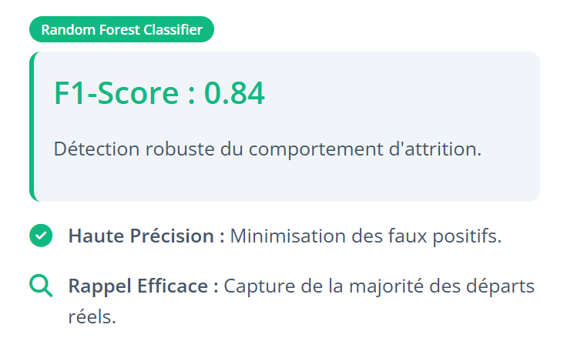
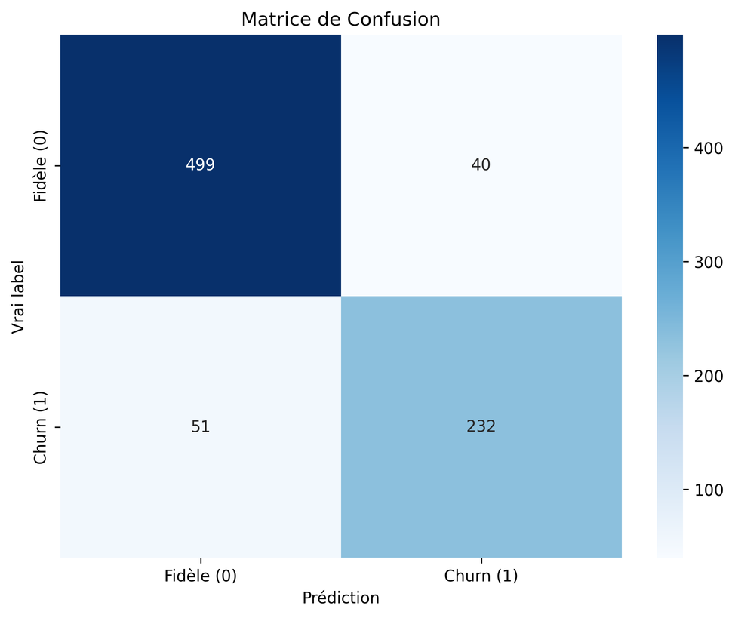
Performance Churn : Matrice de Confusion
13

Slide 16
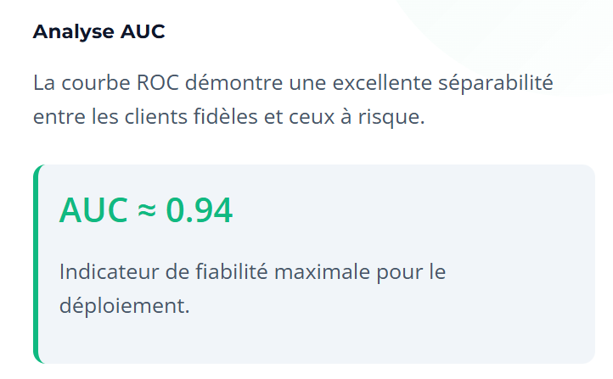
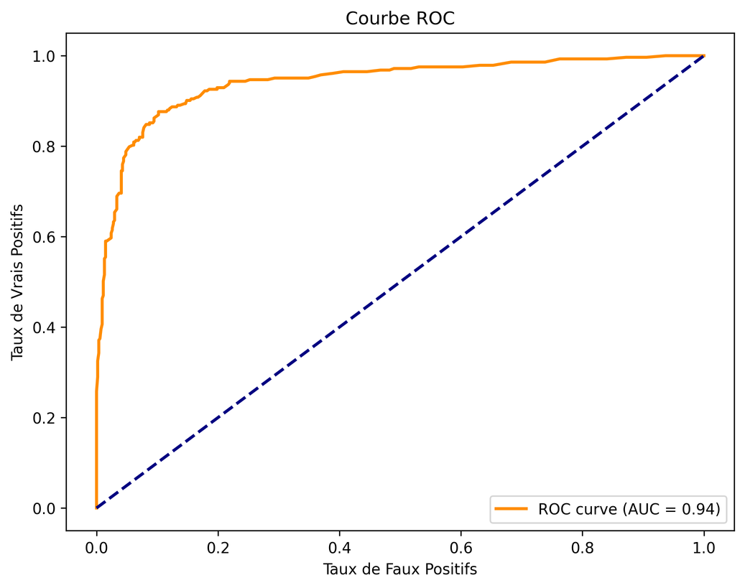
Capacité de Séparation (ROC)
14

Slide 17
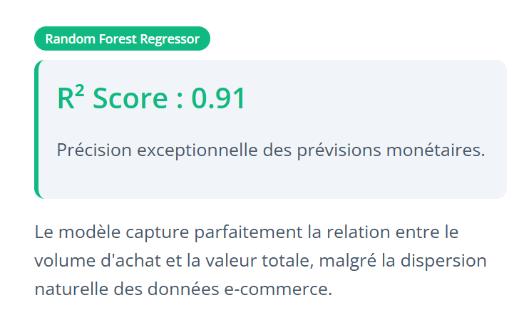
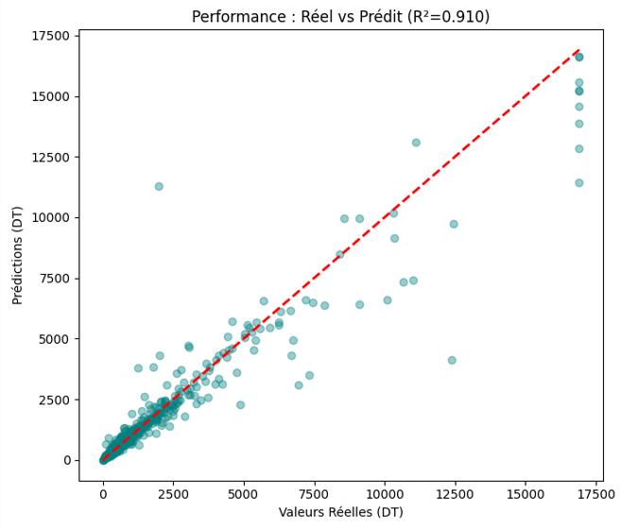
Prédiction de Valeur (Spending)
15

Slide 18
Régression : Réel vs Prédit
Mesure de l'écart moyen entre les dépenses réelles et prédites.
RMSE : 799.64 DT
MAE : 265.01 DT
Pourquoi ces résultats ?
Linéarité : Les points suivent étroitement la diagonale, indiquant une faible erreur de prédiction.
16

Slide 19
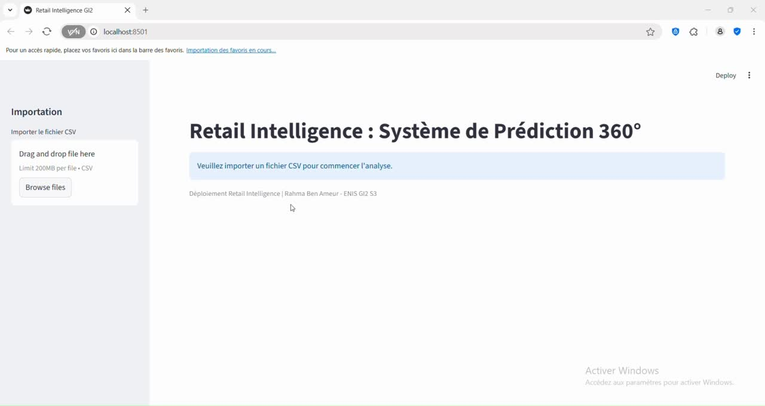
Solution Déployée (Streamlit)
17

Slide 20
Conclusion
En conclusion, ce projet Retail Intelligence démontre comment la science des données peut transformer la gestion client. En combinant la segmentation stratégique, la détection prédictive de l'attrition et l'estimation précise des revenus, nous passons d'une gestion réactive à une stratégie proactive.
18

Slide 21
Perspectives et Évolutions
L'intégration d'un système de recommandation, en permettant de transformer les analyses prédictives en actions de vente personnalisées.
19

Slide 22
Merci pour votre attention
Rahma Ben Ameur — ENIS (GI2)
Atelier Machine Learning . 2025-2026

